Slide 1
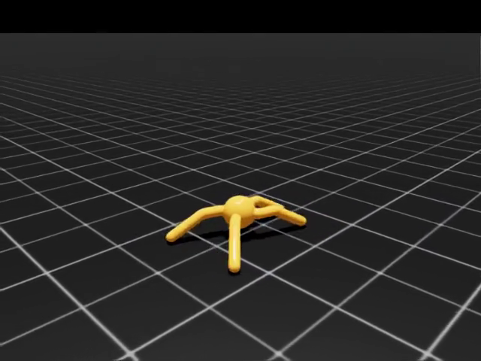
새로운 조건에서도 걷는 Ant
동역학 무작위화와 PPO의 일반화 비교
기준 PPO vs. 환경 무작위화 PPO
독립 학습 시드 3개
조건별 100개 환경 평가
IsaacLab v2.3.0 · Isaac Sim 5.1 · RSL-RL 3.0.1
1
Notes:
약 20초. 목표는 학습 환경의 점수만 높이는 것이 아니라 물성이 달라져도 보행을 유지하는 것입니다. 과제 요구사항: Robotics_Simulation_Week03.pdf, 실습 과제 1. 자체 결과: analysis/summary.json, evaluation/*/*/episodes.csv. 조교의 비공개 평가 결과는 제공되지 않았음.

Slide 2
환경 경험의 범위만 바꾸는 실험
가설
마찰·질량·작은 충격을 다양하게 경험하면
학습 범위 밖의 변화에도 보행 성능이 덜 감소한다
동일하게 유지 | 환경 무작위화에서만 변경
관측 60차원 / 행동 8차원 | 마찰 0.5~1.25
보상 함수 / PPO / 신경망 | 각 몸체 질량 0.8~1.2배
학습량 / 학습 시드 | 4~7초 간격 각 축 ±0.3 m/s 교란
기준 물성도 명시적으로 통일: 바닥 마찰 1, multiply 조합
2
Notes:
약 40초. 보상이나 신경망을 같이 바꾸면 무엇이 효과를 냈는지 알기 어려워 동일하게 유지했습니다. 물성은 startup에서 shape/body별로 뽑아 각 병렬 환경 내에서 고정됩니다. 교란은 힘 제어가 아니라 속도 오프셋입니다. 과제 요구사항: Robotics_Simulation_Week03.pdf, 실습 과제 1. 자체 결과: analysis/summary.json, evaluation/*/*/episodes.csv. 조교의 비공개 평가 결과는 제공되지 않았음.

Slide 3
학습과 분리한 평가 조건
512개 환경 × 32스텝 × 500회 = 정책당 819만 transitions
평가 조건 | 마찰 | 질량 배율 | 속도 교란
Nominal | 1.0 | 1.0 | 없음
Slippery | 0.2 | 1.0 | 없음
Heavy | 1.0 | 1.5 | 없음
Strong kicks | 1.0 | 1.0 | ±0.8 m/s, 3초
Combined | 0.3 | 1.35 | ±0.5 m/s, 3초
각 조건 100개 첫 에피소드 · 최대 16초 · 최종 체크포인트 고정
조교의 비공개 평가 환경과는 다른 자체 스트레스 테스트입니다
3
Notes:
약 40초. 세 가지 훈련 시드와 같은 예산으로 6개 정책을 만들었습니다. 네 가지 스트레스 테스트는 학습 전에 고정했고 결과에 따라 중간 체크포인트를 선택하지 않았습니다. 지형 변화는 이번 자체 검증에 포함하지 않았습니다. 과제 요구사항: Robotics_Simulation_Week03.pdf, 실습 과제 1. 자체 결과: analysis/summary.json, evaluation/*/*/episodes.csv. 조교의 비공개 평가 결과는 제공되지 않았음.

Slide 4
같은 학습량에서의 학습 곡선
3개 학습 시드 평균 · 가독성을 위해 20회 간격으로 표시
4
Notes:
약 30초. 곡선은 방법별 3개 학습 시드의 평균이며 학습 분포가 다르므로 이 그래프만으로 일반화 우열을 판단하지 않습니다. 원본 시드별 곡선은 analysis/learning_curves.png에 있습니다. 과제 요구사항: Robotics_Simulation_Week03.pdf, 실습 과제 1. 자체 결과: analysis/summary.json, evaluation/*/*/episodes.csv. 조교의 비공개 평가 결과는 제공되지 않았음.

Slide 5
학습하지 않은 조건에서의 보상
정책당 조건별 100개 에피소드 · 막대는 학습 시드 3개의 평균
5
Notes:
약 40초. 막대는 3개 독립 학습 정책의 평균 보상입니다. 학습 시드 간 분산은 다음 표에서 확인합니다. 조건별 점수를 모두 보여주며 잘된 조건만 고르지 않습니다. 과제 요구사항: Robotics_Simulation_Week03.pdf, 실습 과제 1. 자체 결과: analysis/summary.json, evaluation/*/*/episodes.csv. 조교의 비공개 평가 결과는 제공되지 않았음.

Slide 6
학습 시드 간 변동성과 생존율
조건 | 기준 PPO 보상 | 무작위화 PPO 보상 | 생존율 B / DR
nominal | 92.3 ± 13.8 | 91.6 ± 15.4 | 88% / 76%
slippery | 53.5 ± 10.0 | 76.1 ± 17.8 | 94% / 100%
heavy | 67.4 ± 9.0 | 58.0 ± 15.7 | 92% / 89%
strong kicks | 92.1 ± 13.3 | 93.0 ± 17.0 | 89% / 78%
combined | 57.1 ± 6.6 | 78.6 ± 16.7 | 95% / 100%
±: 독립 학습 시드 3개의 표준편차
생존율: 16초 동안 낙상 없이 버틴 비율
6
Notes:
약 45초. ±값은 100개 에피소드의 표준편차가 아니라 학습 시드 3개의 평균 보상 간 표본 표준편차입니다. 과제의 에피소드 표준편차는 per_seed_results.csv에 모두 있습니다. 생존율만 높고 전진하지 않는 경우를 구분하려고 전진량도 별도 보고서에 제공합니다. 과제 요구사항: Robotics_Simulation_Week03.pdf, 실습 과제 1. 자체 결과: analysis/summary.json, evaluation/*/*/episodes.csv. 조교의 비공개 평가 결과는 제공되지 않았음.

Slide 7
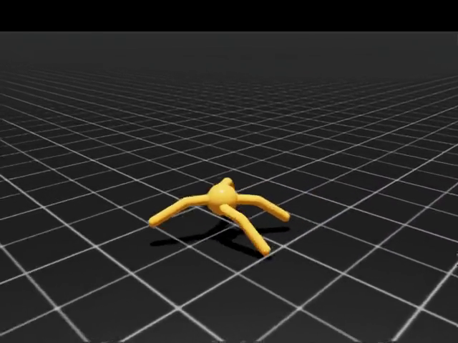
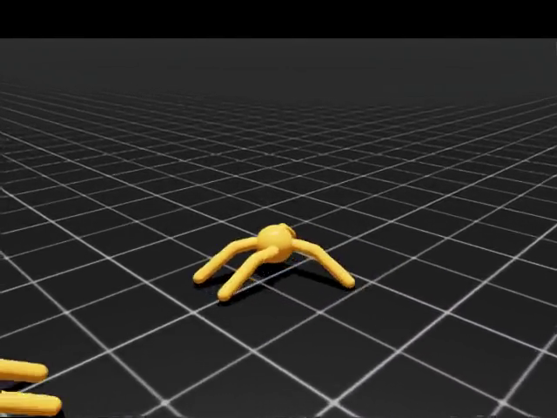
복합 변화 조건의 실제 보행
기준 PPO
환경 무작위화 PPO
동봉 영상: videos/baseline-combined/rollout.mp4
videos/randomized-combined/rollout.mp4
7
Notes:
약 45초. 사전에 정한 학습 시드 11과 환경 0의 영상을 사용하며 가장 잘된 시드를 고른 것이 아닙니다. 발표할 때 동봉한 videos/baseline-combined/rollout.mp4와 videos/randomized-combined/rollout.mp4를 재생합니다. 대표 영상은 전체 100개 환경 통계를 대체하지 않습니다. 과제 요구사항: Robotics_Simulation_Week03.pdf, 실습 과제 1. 자체 결과: analysis/summary.json, evaluation/*/*/episodes.csv. 조교의 비공개 평가 결과는 제공되지 않았음.

Slide 8
결론과 한계
미관측 4조건 평균 보상: 67.5 → 76.4
이번 자체 검증에서는 환경 무작위화 모델의 평균 보상이 더 높았다
미끄러운 바닥·복합 조건은 개선, 무거운 질량은 하락
명목·강한 교란 조건의 생존율도 낮아졌다
평지의 동역학 변화만 평가했고 개별 요인은 분리하지 않았다
조교의 비공개 환경 성능은 아직 알 수 없다
재현: protocol.json · batch.py · evaluation/ · runs/*/final.pt
8
Notes:
약 40초. 아래 결론은 자체 실험 결과만 다룹니다. 학습 시드가 3개이고 동역학 변화만 평가했으므로 통계적 유의성이나 비공개 지형 일반화를 확정하지 않습니다. 추가 ablation으로 마찰, 질량, 교란의 개별 기여를 구분할 필요가 있습니다. 과제 요구사항: Robotics_Simulation_Week03.pdf, 실습 과제 1. 자체 결과: analysis/summary.json, evaluation/*/*/episodes.csv. 조교의 비공개 평가 결과는 제공되지 않았음.

